Slide 1
08
22/ago/26
A

Slide 3
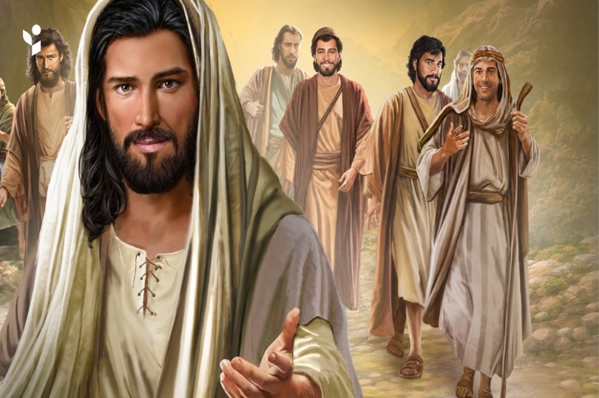
Chamado dos discípulos

Slide 4

12. Incrível
É maravilhoso
Acho mesmo incrível 4X
Que o Deus do céu me ame
E ame tanto assim
Que o Deus do céu me ame
E ame tanto assim
Falta link Youtube

Slide 5
16. Nunca vou desistir
Eu vou seguir até o fim,
Seguir a Cristo e assim prosseguir.
Então se tudo está perfeito
Ou se vai tudo mal
Estou com Cristo e nunca vou desistir.
Assim eu vou seguir até o fim,
Seguir a Cristo e assim prosseguir.
Então se tudo está perfeito 2X
Ou se vai tudo mal
Estou com Cristo e nunca vou desistir.
Estou com Cristo e nunca vou desistir. (2X)

Slide 6
13. Neste Dia Especial
Deus nos fez, nos salvou
E vai levar-nos para o lar. 3X
Cristo, és bem-vindo a este lugar.
Pai, Tu és bem-vindo a este lugar.
Santo Espírito enche-nos de amor. 2X
Neste dia especial.
Neste dia especial.
Lá, lá, lá, lá.
Lá, lá, lá, lá. 3X
Lá, lá, lá, lá, lá, lá.

Slide 10
10. Graças Dou, Pai
Graças dou, Pai
Pelas bençãos de Tuas mãos
Eu te devolvo, um pouco só
Do muito que me dás 2X
Que esta oferta seja abençoada, enfim
Traga auxílio e ajuda
Para quem necessitar

Slide 11
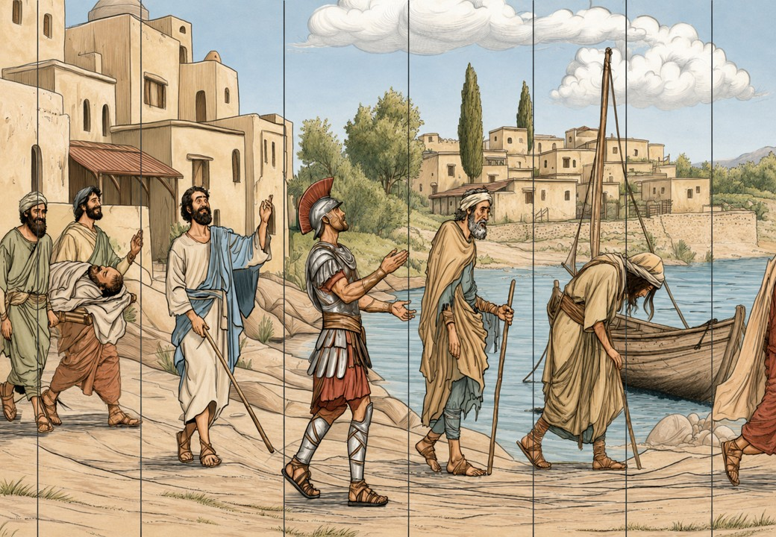

Slide 12
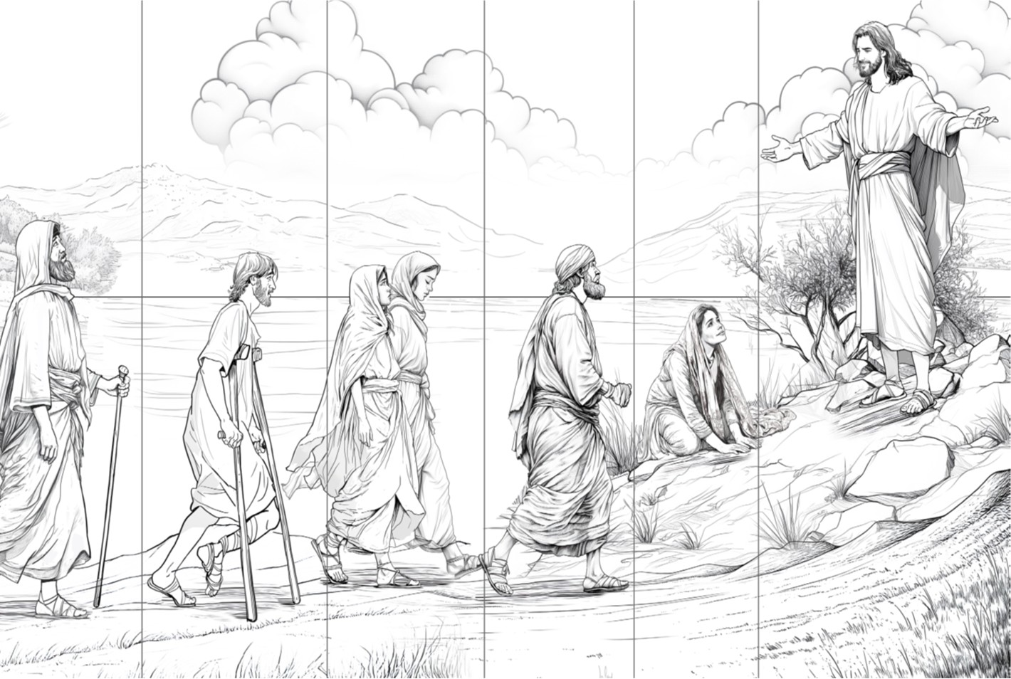
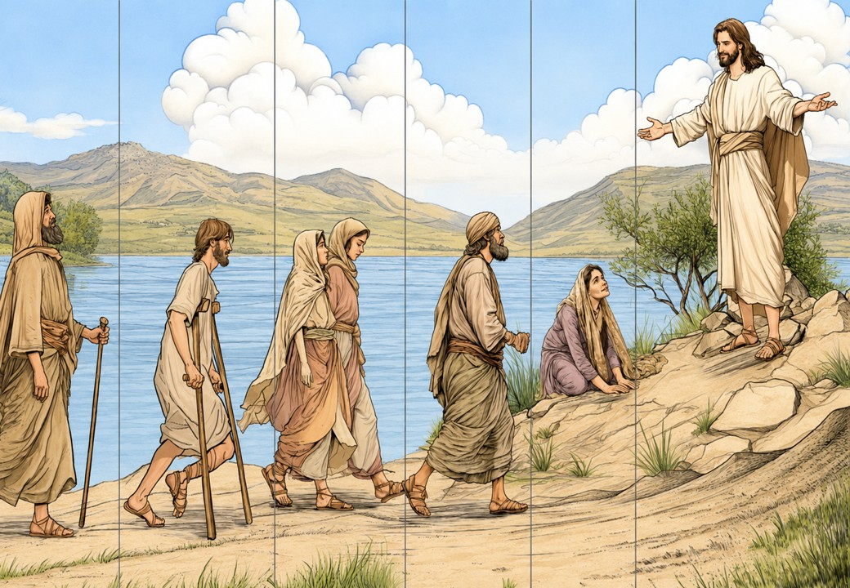
08
09
10
11
12
13

Slide 13
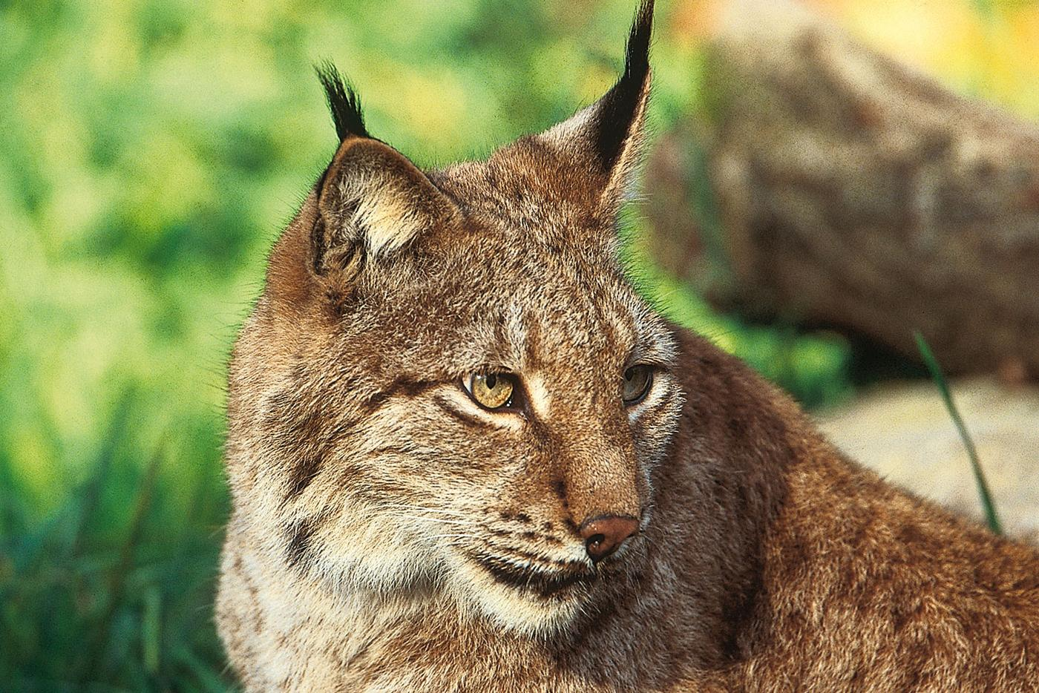
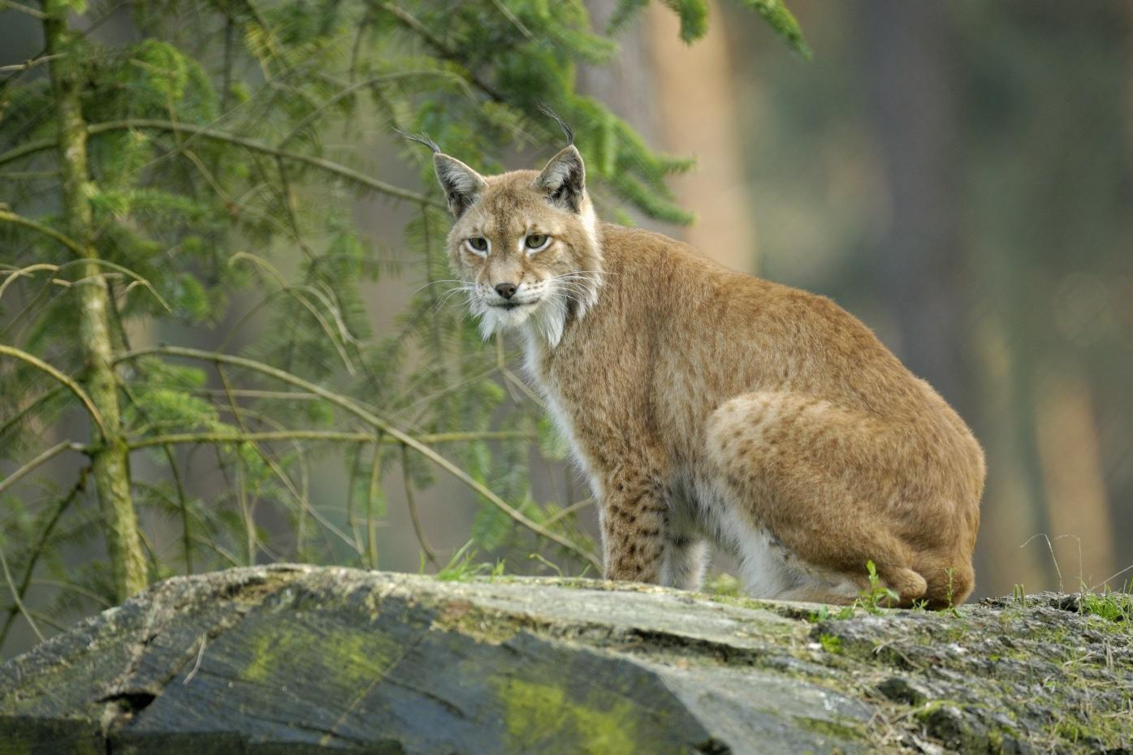

S08
Nas florestas densas da Alemanha, vive um felino selvagem chamado lince. Ele tem pelagem marrom-avermelhada com manchas pretas, cauda curta, orelhas pontudas com pontas pretas e tufos de pelo em cada lado do queixo. Deus lhe deu pernas poderosas, que o ajudam a subir em árvores e a pular de até 3 metros de altura! Os linces têm visão e audição melhores que as dos humanos, o que os torna bons caçadores.
Bandeira da Alemanha

Slide 14


Concurso 16/08/2026
Cuidando do Menino Jesus

Slide 15
1.
Qual o título da lição desta semana?
Acabou o Suco de Uva
Chamados para Seguir Jesus
Vitória no Deserto

Slide 16
2.
Qual é a Ideia Central da lição desta semana?
Jesus gosta de me surpreender com coisas boas para fortalecer a minha fé.
Jesus me ama tanto que me chama a segui-lo
Jesus me alimenta com Sua palavra e com alimento.

Slide 17
3.
Qual a referência do verso para decorar?
Salmo 136:3 e 4
João 6:35
João 8:12

Slide 18
4.
Quando Felipe descobriu que Jesus era o Messias, a quem ele convidou para ir até Jesus
Tadeu
Natanael
André

Slide 19
5.
De quem Jesus disse: “Aí está um verdadeiro filho de Israel, um homem totalmente íntegro.”
Felipe
João
Natanael

Slide 20
6.
Quantos discípulos mais próximos Jesus teve?
7
12
30

Slide 21
7.
Entre os apóstolos havia dois pares de irmãos. Desses abaixo, quais eram irmãos?
Tiago e João
Tomé e Mateus
Tadeu e Simão

Slide 22
Concurso 16/08/2026
Entregue suas respostas

Slide 23
1.
Qual o título da lição desta semana?
Acabou o Suco de Uva
Chamados para Seguir Jesus
Vitória no Deserto

Slide 24
2.
Qual é a Ideia Central da lição desta semana?
Jesus gosta de me surpreender com coisas boas para fortalecer a minha fé.
Jesus me ama tanto que me chama a segui-lo
Jesus me alimenta com Sua palavra e com alimento.

Slide 25
3.
Qual a referência do verso para decorar?
Salmo 136:3 e 4
João 6:35
João 8:12
“Jesus voltou a falar ao povo e disse: ‘Eu sou a luz do mundo. Se vocês Me seguirem, não andarão no escuro, pois terão a luz da vida’”
João 8:12

Slide 26
4.
Quando Felipe descobriu que Jesus era o Messias, a quem ele convidou para ir até Jesus
Tadeu
Natanael
André

Slide 27
5.
De quem Jesus disse: “Aí está um verdadeiro filho de Israel, um homem totalmente íntegro.”
Felipe
João
Natanael

Slide 28
6.
Quantos discípulos mais próximos Jesus teve?
7
12
30

Slide 29
7.
Entre os apóstolos havia dois pares de irmãos. Desses abaixo, quais eram irmãos?
Tiago e João
Tomé e Mateus
Tadeu e Simão

Slide 30
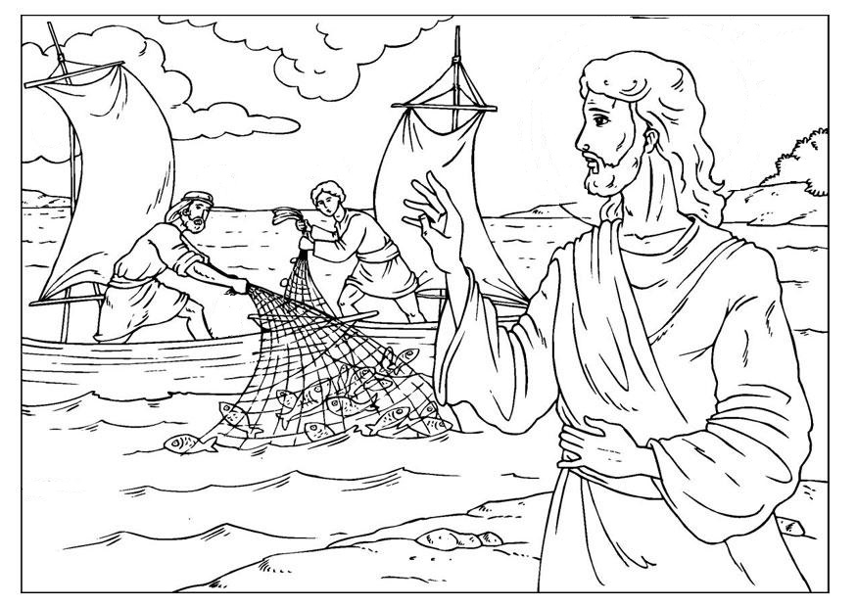
08
1. Corda na vela do barco
2. Arbusto a direita
3. Onda à direita
4. Onda à esquerda
5. Roupa de Jesus
6. Nuvem
7. Rede
1
6
2
7
3
5
4

Slide 32
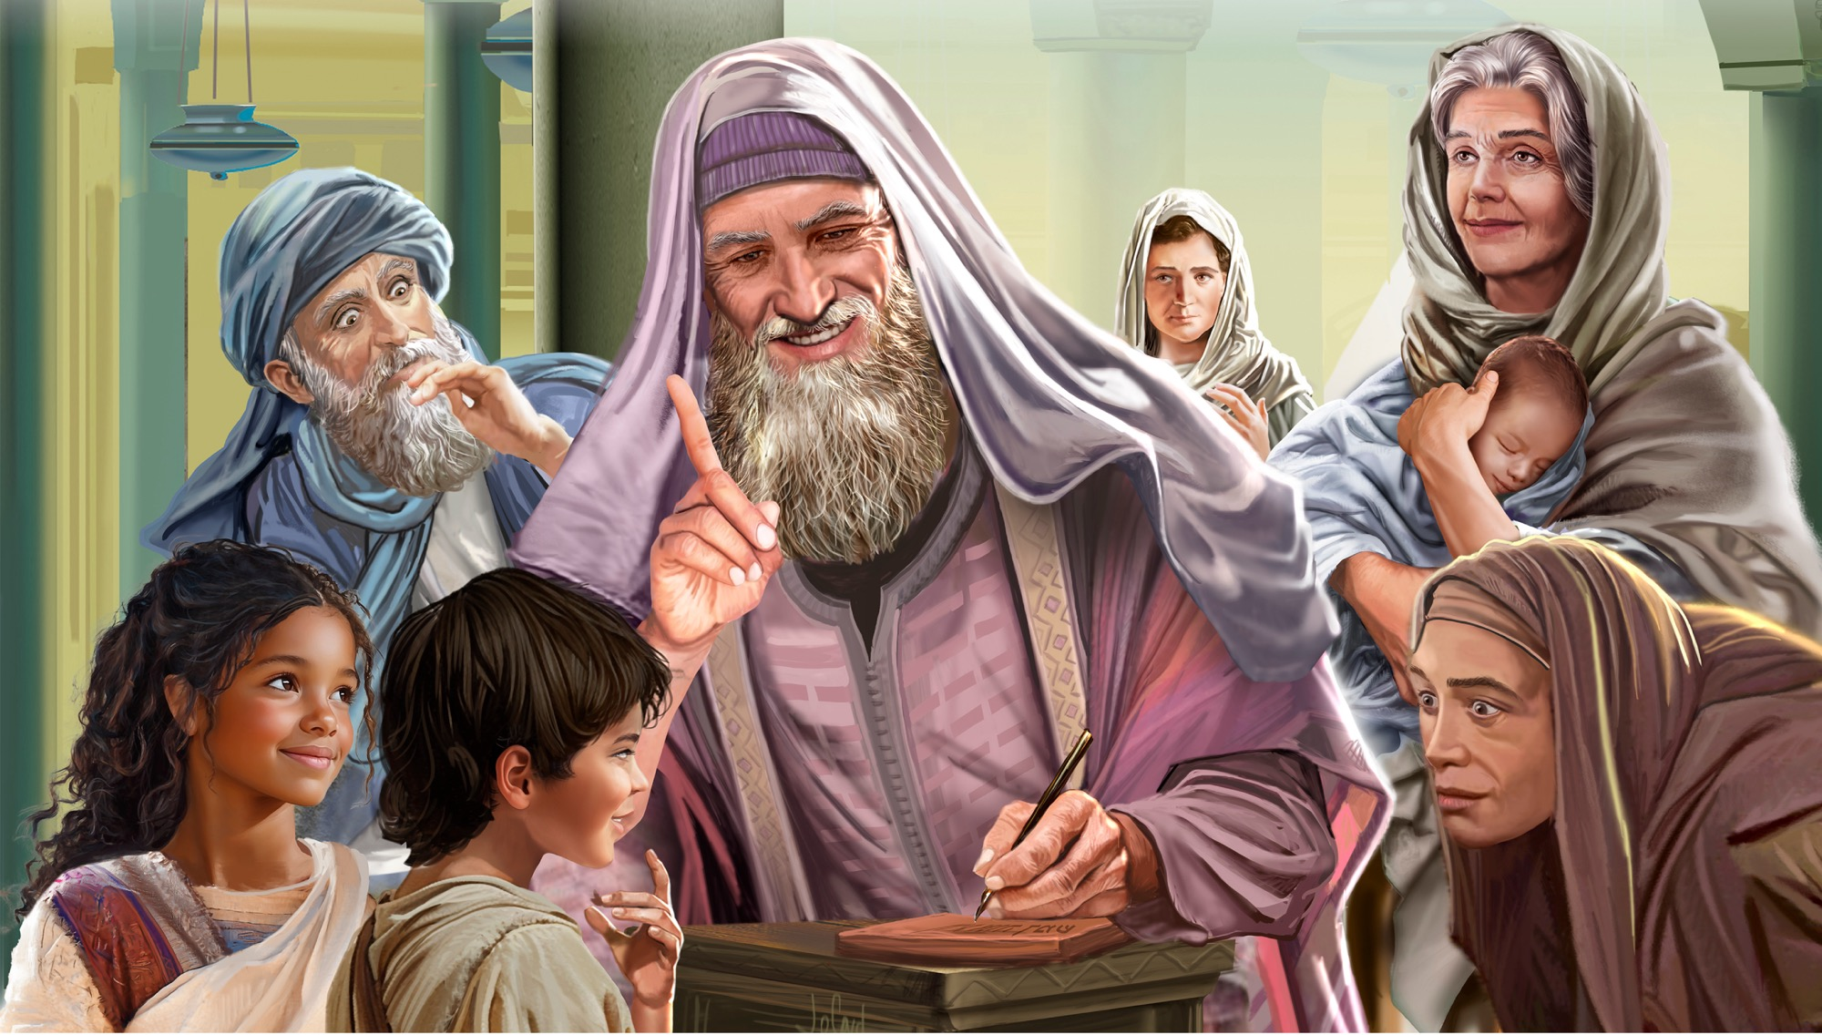
01
“Nada é impossível para Deus”
Lucas 1:37

Slide 33
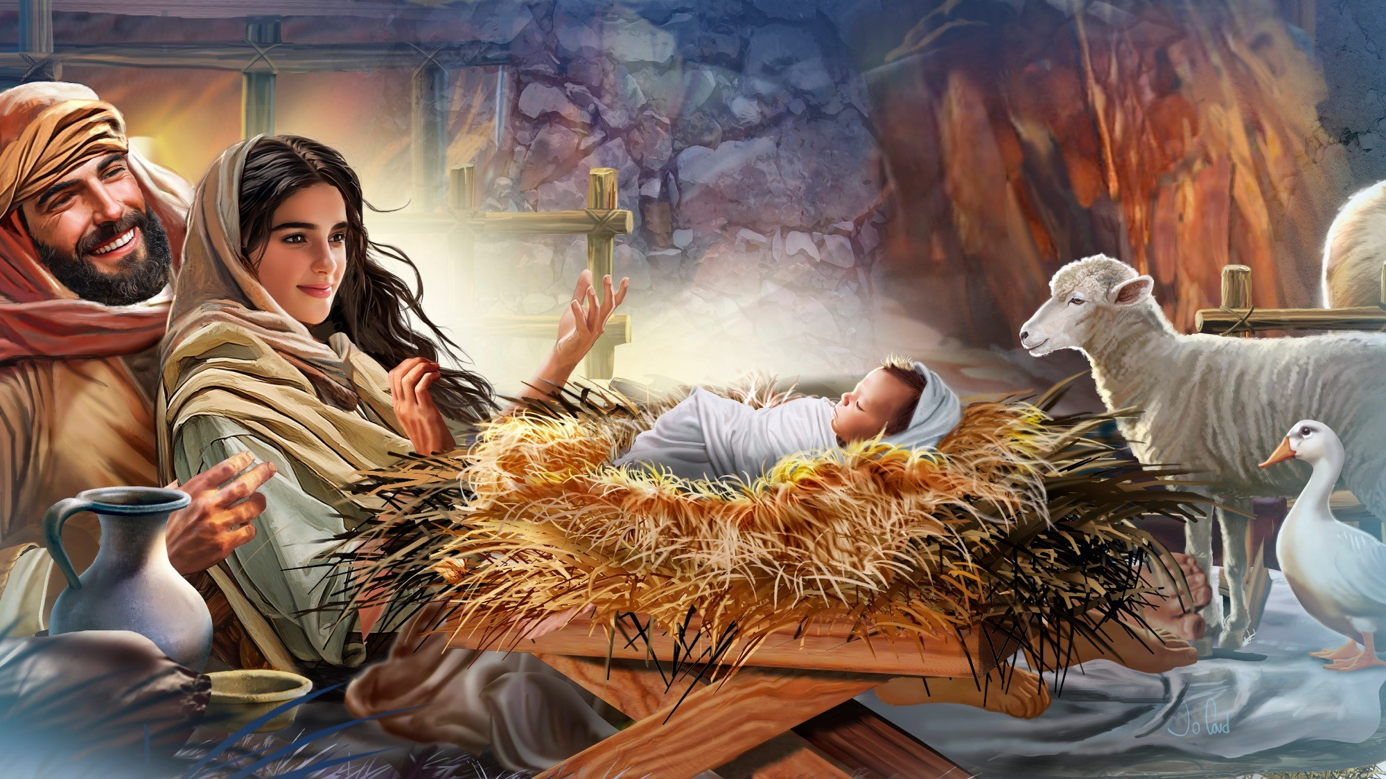
02
“Porque Deus amou tanto o mundo que deu Seu Filho único, para que todo o que Nele crer não pereça, mas tenha a vida eterna”
João 3:16

Slide 34
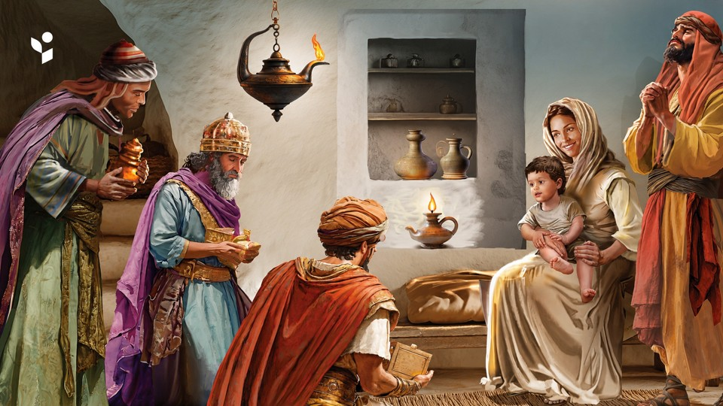
03
“Louvado seja o Senhor! Que todo o meu ser louve o Senhor. Louvarei o Senhor enquanto eu viver; cantarei a meu Deus
até o último suspiro”
Salmo 146:1,2

Slide 35
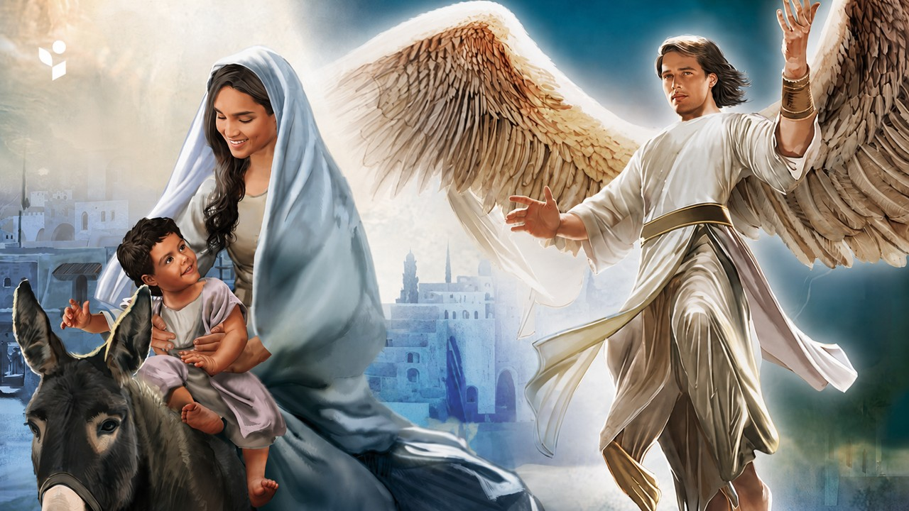
04
“Eu o guiarei pelo melhor caminho para sua vida, lhe darei conselhos e cuidarei de você”
Salmo 32:8

Slide 36
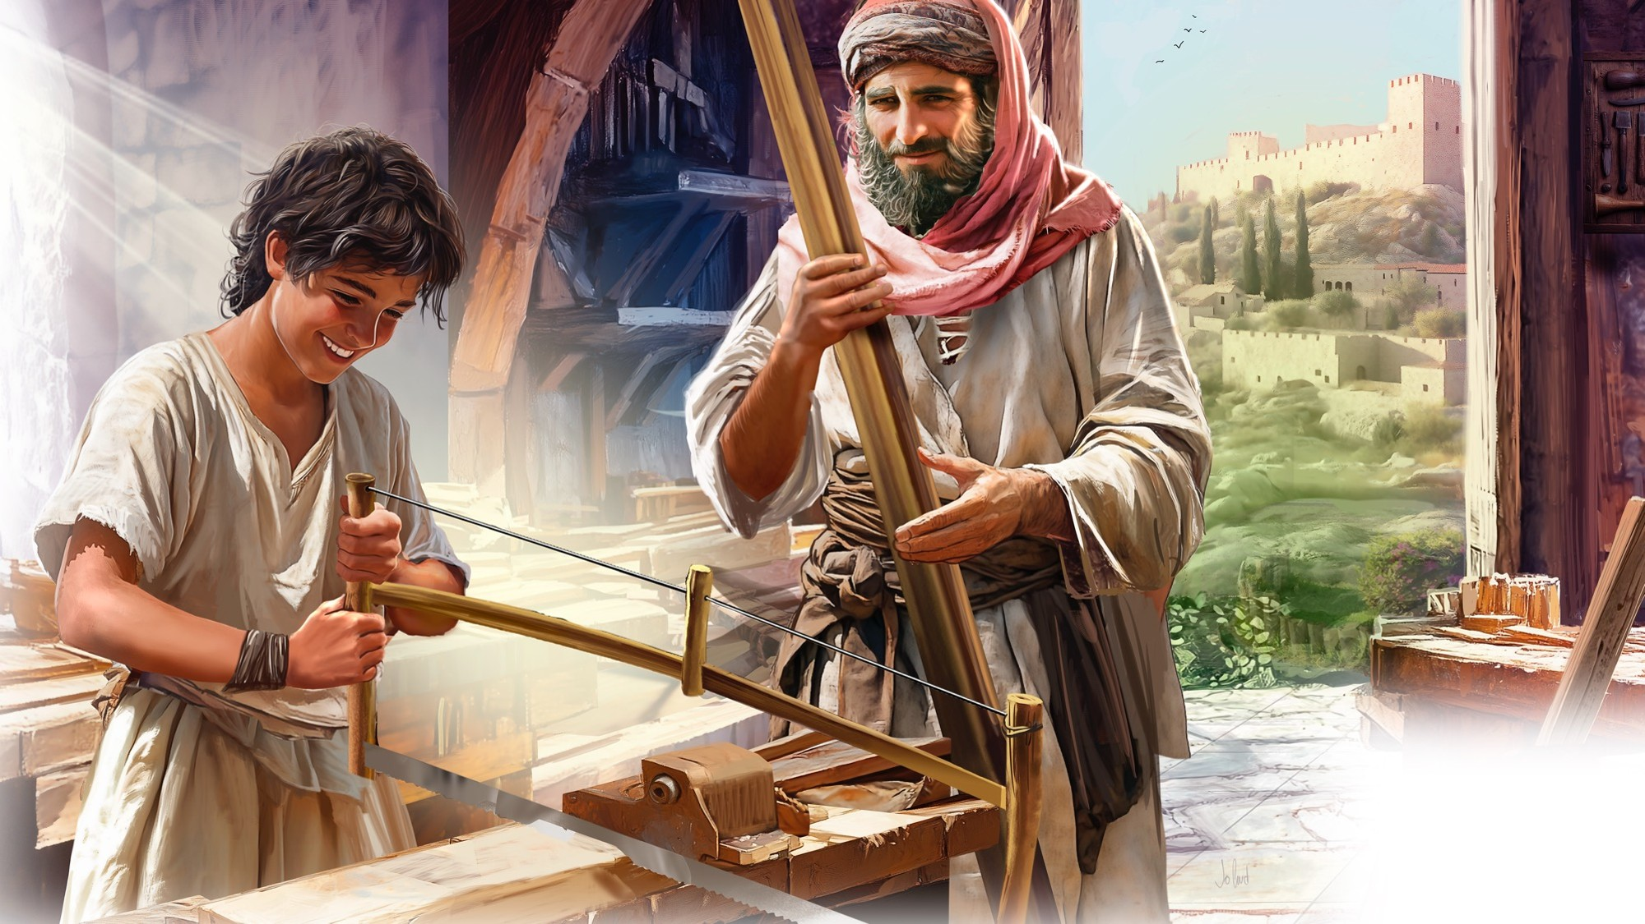
05
“Cresçam na graça e no conhecimento de nosso Senhor e Salvador Jesus Cristo. A Ele seja a glória, agora e para sempre! Amém”
2 Pedro 3:18

Slide 37
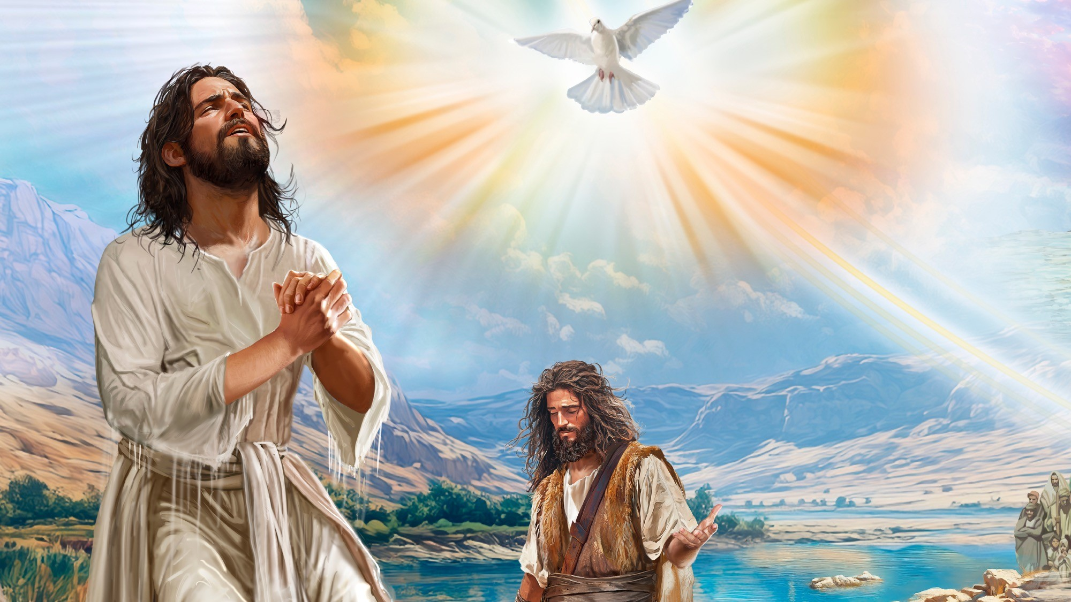
06
“Eu lhes darei um novo coração e colocarei em vocês um novo espírito.
Removerei seu coração de pedra
e lhes darei coração de carne”
Ezequiel 36:26

Slide 38
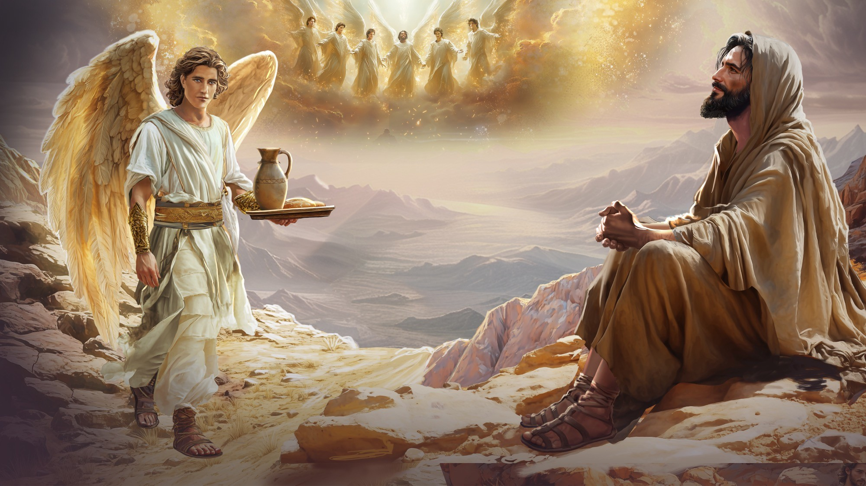
07
“Graças a Deus, que nos dá vitória sobre o pecado e sobre a morte por meio de
nosso Senhor Jesus Cristo!”
1° Coríntios 15:57

Slide 39
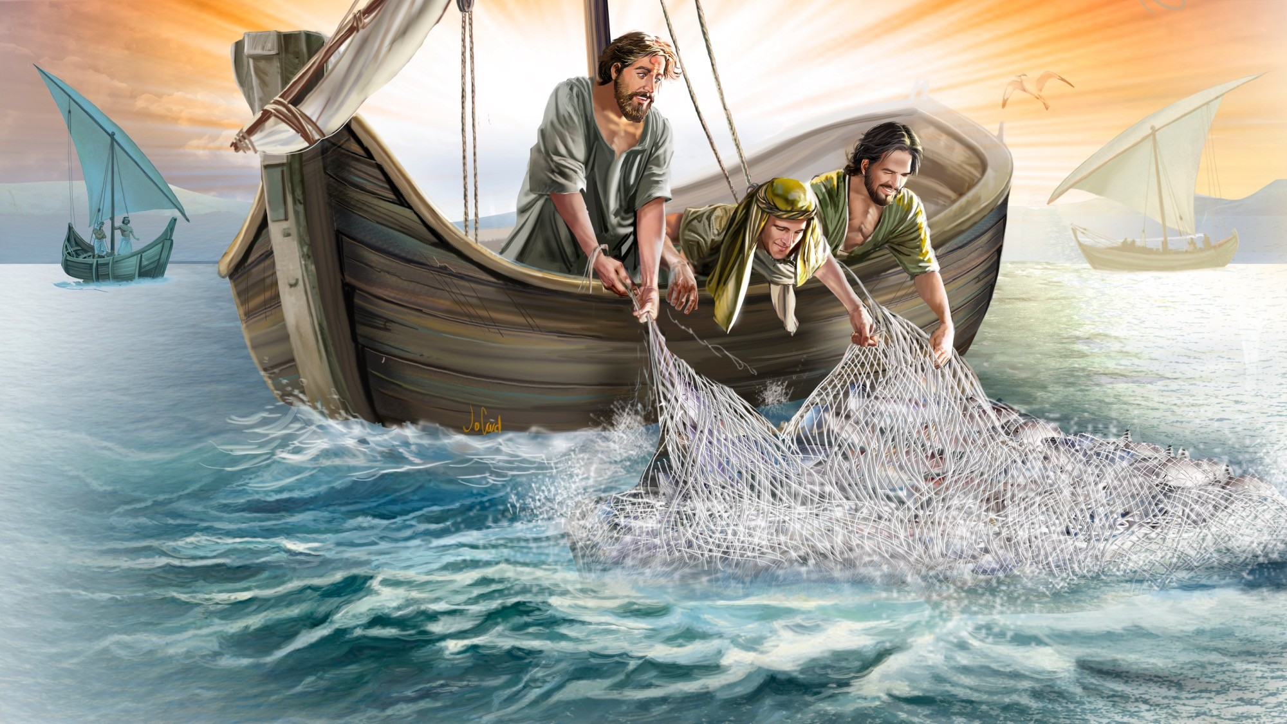
08
“Jesus voltou a falar ao povo e disse: ‘Eu sou a luz do mundo. Se vocês Me seguirem, não andarão no escuro, pois terão a luz da vida’”
João 8:12

Slide 40
Faça
• Vamos procurar os nomes dos 12 discípulos de Jesus.
O que é um discípulo?
O significado de discípulo é:
aluno ou aprendiz
Ser discípulo de Jesus é ser um aprendiz dedicado que segue os ensinamentos de Cristo, imita o seu modo de viver e assume um compromisso diário de fé, obediência e transformação de vida.

Slide 41
Um discípulo é um seguidor de um mestre. Nos dias de Jesus, muitos queriam ser discípulos. Eles seguiam uma pessoa sábia e instruída chamada rabino. Somente os melhores alunos, que se destacavam na escola, podiam ser discípulos. Todos os outros abandonavam a escola e trabalhavam em outras áreas. Os discípulos não queriam apenas saber o que seu mestre sabia; eles queriam ser como ele.
• Que tipo de pessoa Jesus escolheu como discípulo?

Slide 42
Jesus olhou para o coração deles. Ele não escolheu as pessoas mais inteligentes ou espertas para ser Seus discípulos. Ele escolheu pessoas que amavam a Deus e tinham um coração aberto para segui-Lo.
• Existiram discípulos apenas nos tempos bíblicos ou Jesus também pode ter discípulos hoje?

Slide 44


Slide 45

Palavra da Semana
Discípulo:
Seguidor ou aluno de um líder ou professor, que aprende com seu mestre e imita o que ele faz. Quando esteve na Terra, Jesus teve 12 discípulos, e hoje Ele tem muitos outros.

Slide 46
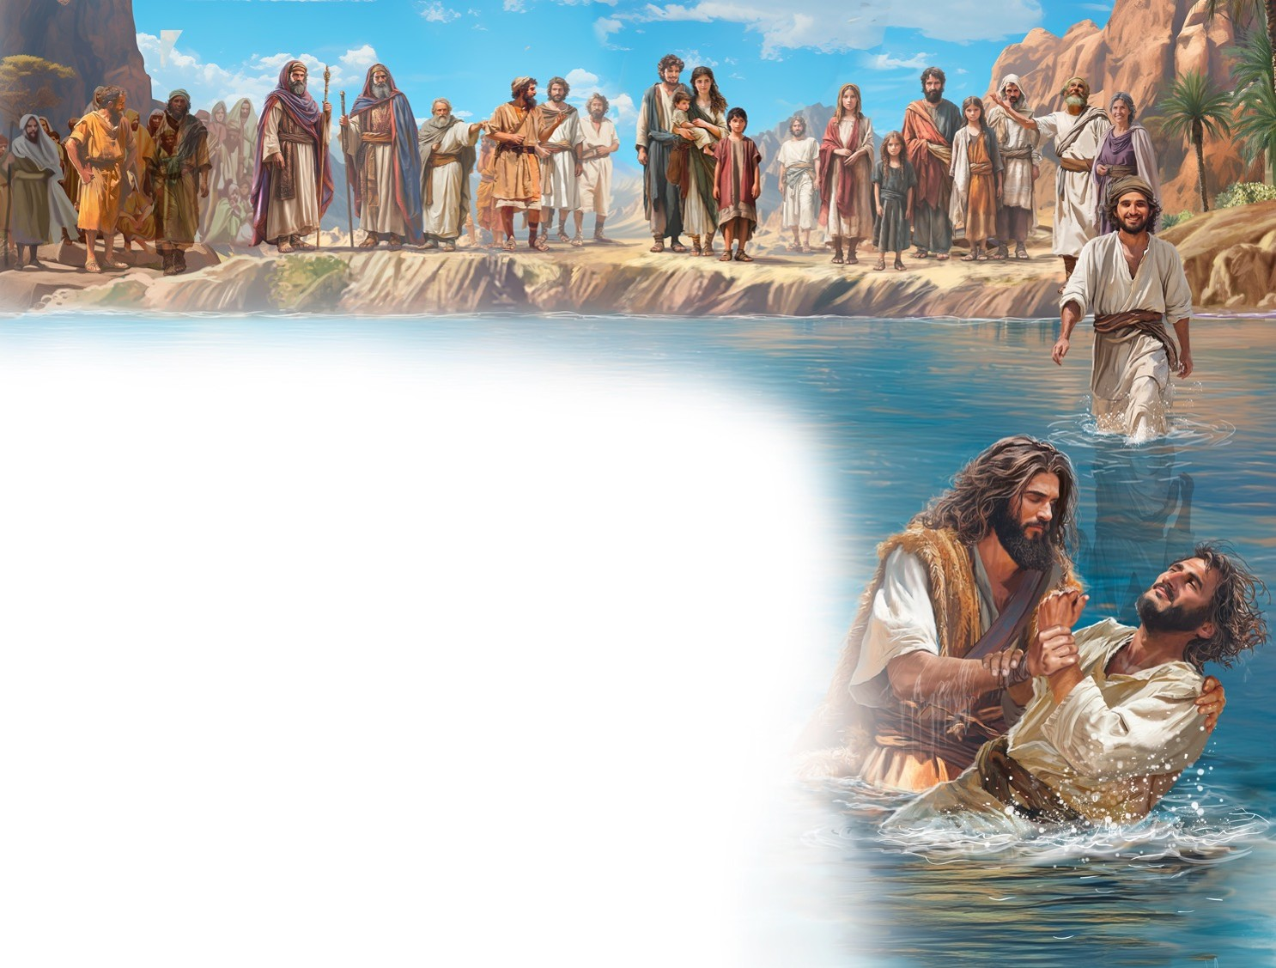
Mateus 20:28
²⁸ Bem como o Filho do homem não veio para ser servido, mas para servir, e para dar a sua vida em resgate de muitos.

Slide 47
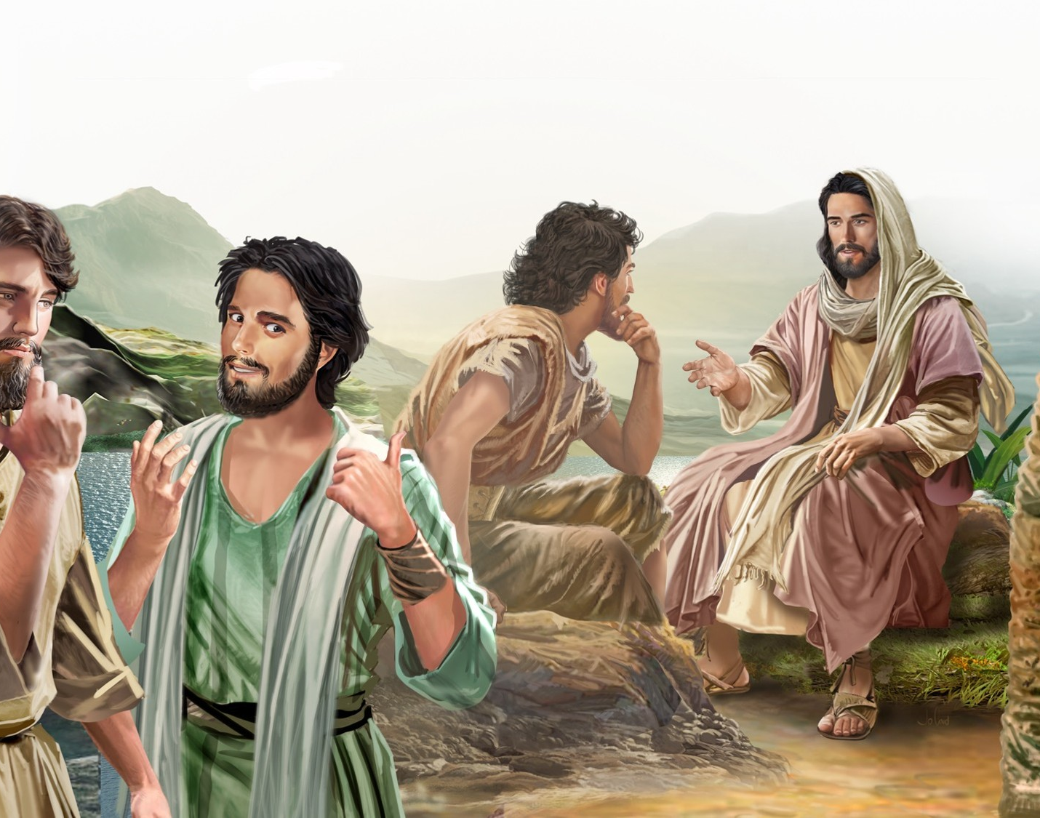
João 1: 38 e 39
³⁸ E Jesus, voltando-se e vendo que eles o seguiam, disse-lhes: Que buscais? E eles disseram: Rabi (que, traduzido, quer dizer Mestre), onde moras?
³⁹ Ele lhes disse: Vinde, e vede. Foram, e viram onde morava, e ficaram com ele aquele dia; e era já quase a hora décima.

Slide 48
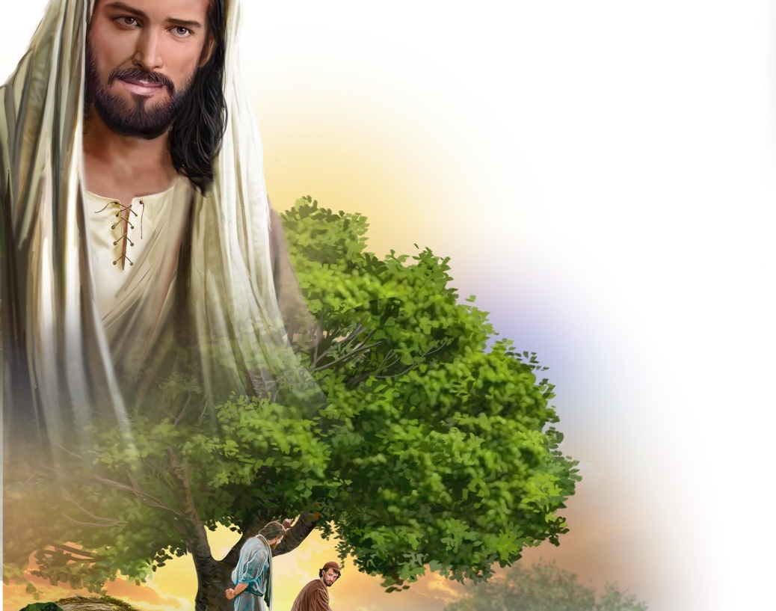
João 1:45 a 48
⁴⁵ Filipe achou Natanael, e disse-lhe: Havemos achado aquele de quem Moisés escreveu na lei, e os profetas: Jesus de Nazaré, filho de José.
⁴⁶ Disse-lhe Natanael: Pode vir alguma coisa boa de Nazaré? Disse-lhe Filipe: Vem, e vê.
⁴⁷ Jesus viu Natanael vir ter com ele, e disse dele: Eis aqui um verdadeiro israelita, em quem não há dolo.
⁴⁸ Disse-lhe Natanael: De onde me conheces tu? Jesus respondeu, e disse-lhe: Antes que Filipe te chamasse, te vi eu, estando tu debaixo da figueira.

Slide 49
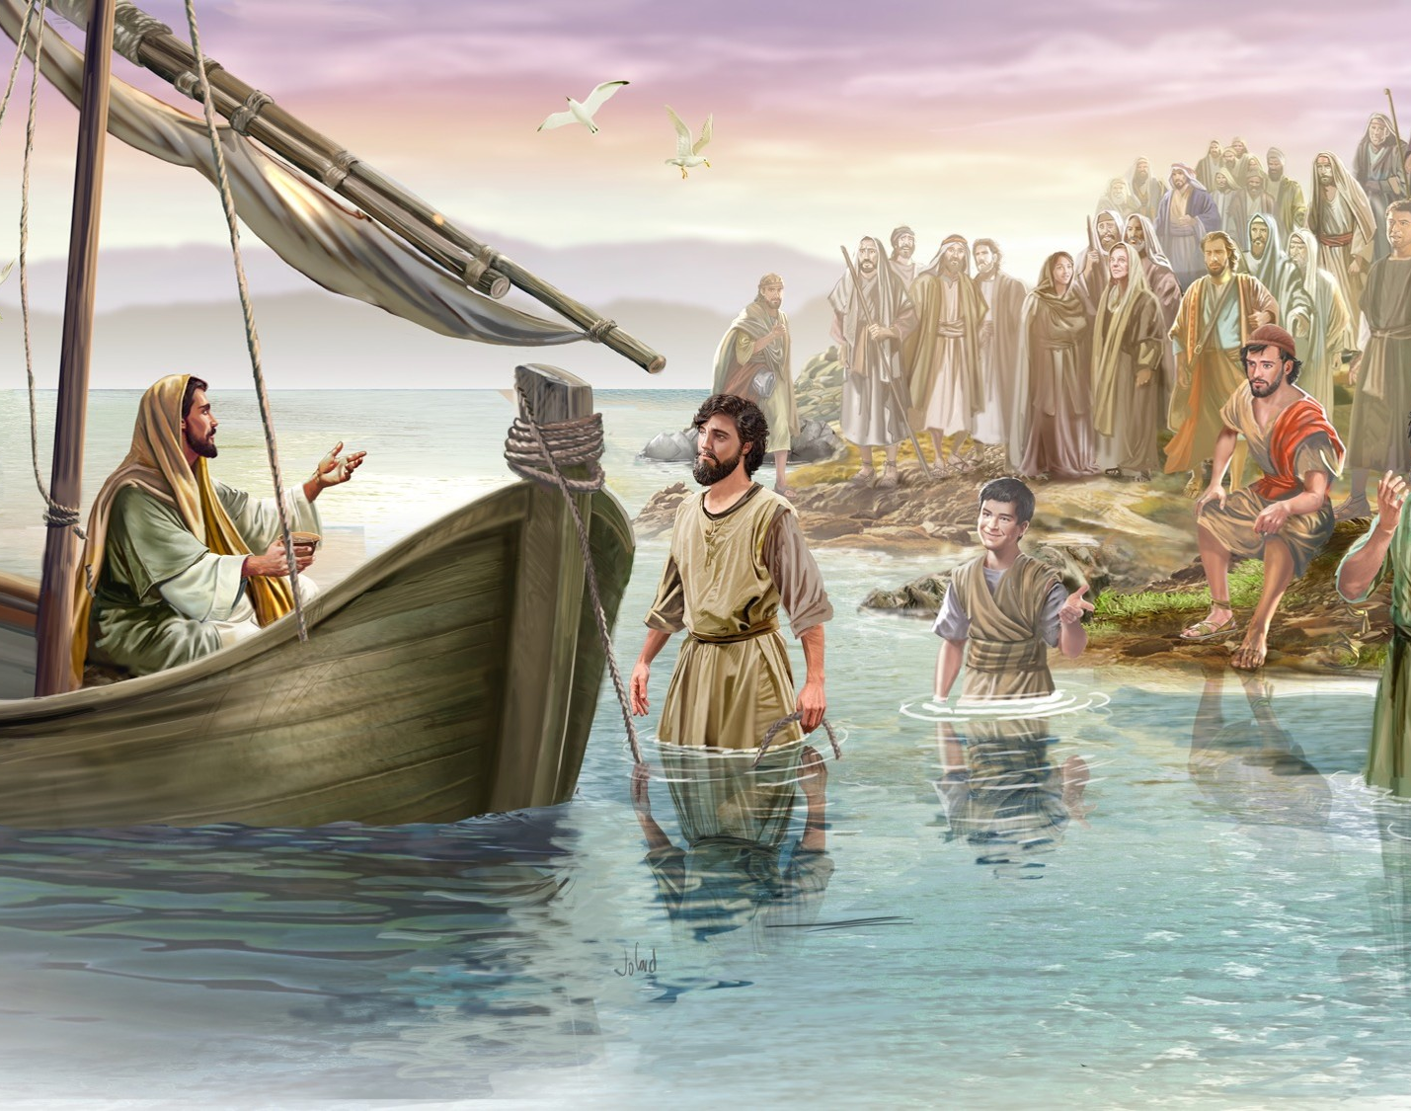
Lucas 5:4
⁴ E, quando acabou de falar, disse a Simão: Faze-te ao mar alto, e lançai as vossas redes para pescar.

Slide 50
Lucas 5:5 a 8
⁵ E, respondendo Simão, disse-lhe: Mestre, havendo trabalhado toda a noite, nada apanhamos; mas, sobre a tua palavra, lançarei a rede.
⁶ E, fazendo assim, colheram uma grande quantidade de peixes, e rompia-se-lhes a rede.
⁷ E fizeram sinal aos companheiros que estavam no outro barco, para que os fossem ajudar. E foram, e encheram ambos os barcos, de maneira tal que quase iam a pique.
⁸ E vendo isto Simão Pedro, prostrou-se aos pés de Jesus, dizendo: Senhor, ausenta-te de mim, que sou um homem pecador.

Slide 52
9. Eu vou seguir Jesus
Sempre vou, vou seguir,
Sempre vou, vou seguir meu Mestre. 2x
Sempre vou, vou seguir, eu vou seguir Jesus.
Não só quando estou alegre
Sempre vou, vou seguir meu Mestre.
Onde Ele for irei. Eu vou seguir Jesus.
Mesmo quando tudo está errado e vai mal,
Mesmo assim, vou seguir meu Mestre.
Vou cantar e dizer que eu vou seguir Jesus.
Sempre vou, vou seguir,
Sempre vou, vou seguir meu Mestre. 2x
Sempre vou, vou seguir, eu vou seguir Jesus.
Eu vou seguir Jesus. (2X)

Slide 53

01

Slide 54
Caminhar com Jesus
Você já caminhou no escuro? Como se sentiu?
Seguir Jesus é como caminhar na luz. Sentimo-nos confiantes sabendo para onde estamos indo.

Slide 55
08
João 8:12
“Jesus voltou a falar ao povo e disse: ‘Eu sou a luz do mundo. Se vocês Me seguirem, não andarão no escuro, pois terão a luz da vida’”
João 8:12
“Jesus de novo lhes falou: No mundo Eu sou a luz, quem me segue não andará em trevas, mas luz da vida terá.”
João 8 e o verso 12

Slide 56
Fazendo Ondas
Foco: Podemos seguir Jesus e espalhar Seu amor como ondas.
Uma das melhores coisas da praia é brincar nas ondas. Você pode mergulhar, deixar que elas o derrubem ou tentar pegá-las. Não importa quanta energia você tenha, você sempre se cansa primeiro que as ondas. Elas nunca param de se formar!

Slide 57
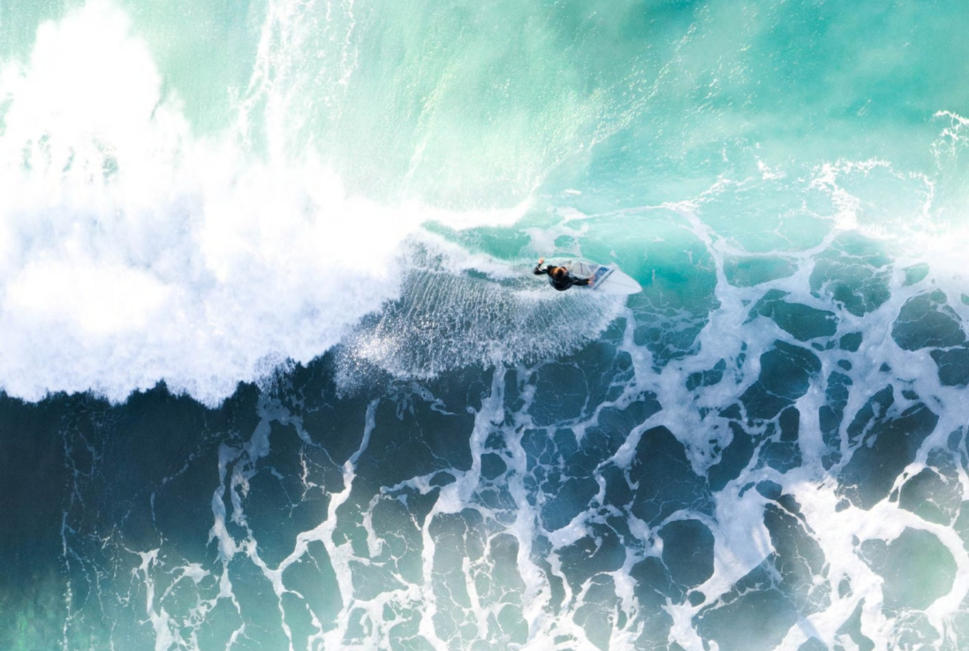

Slide 58
Também é possível criar ondas; basta jogar uma pedra em um lago. A pedra forma ondulações que se espalham em círculos cada vez maiores. As ondas do oceano se movem de maneira parecida.
Há ainda outros sentidos para a expressão “fazer ondas”. Às vezes, não estamos falando de água, mas de pessoas. Dizemos que alguém está “fazendo ondas” quando tenta fazer a diferença.
Jesus quer que façamos a diferença. Ele nos chama a segui-Lo e alcançar as pessoas ao nosso redor, para que elas também possam segui-Lo.
Assim como as ondulações em um lago, aquilo que você faz continua se expandindo. Seu sorriso continua se espalhando. Sua disposição em ajudar cresce. Sua bondade alcança círculos cada vez maiores. Cada ação sua faz a diferença. Jesus fez a diferença por onde passou quando esteve na Terra e nos chama a seguir Seu exemplo.

Slide 59
Quando você é gentil e pratica o bem, é provável que outras pessoas retribuam essa gentileza. Jesus causou impacto. Ele nos mostrou como amar aqueles ao nosso redor. Ele nos chama a segui-Lo, a viver como Ele e a manter essas ondas se propagando. Ele nos pede que nos doemos para ajudar os outros e promete que nos ajudará.
Quantas ondas existem no oceano? Mais do que você pode contar. Que diferença você pode fazer? Mais do que pode imaginar.
O que você pode fazer esta semana para mostrar que segue Jesus e quer que outros também conheçam Seu amor?

Slide 61
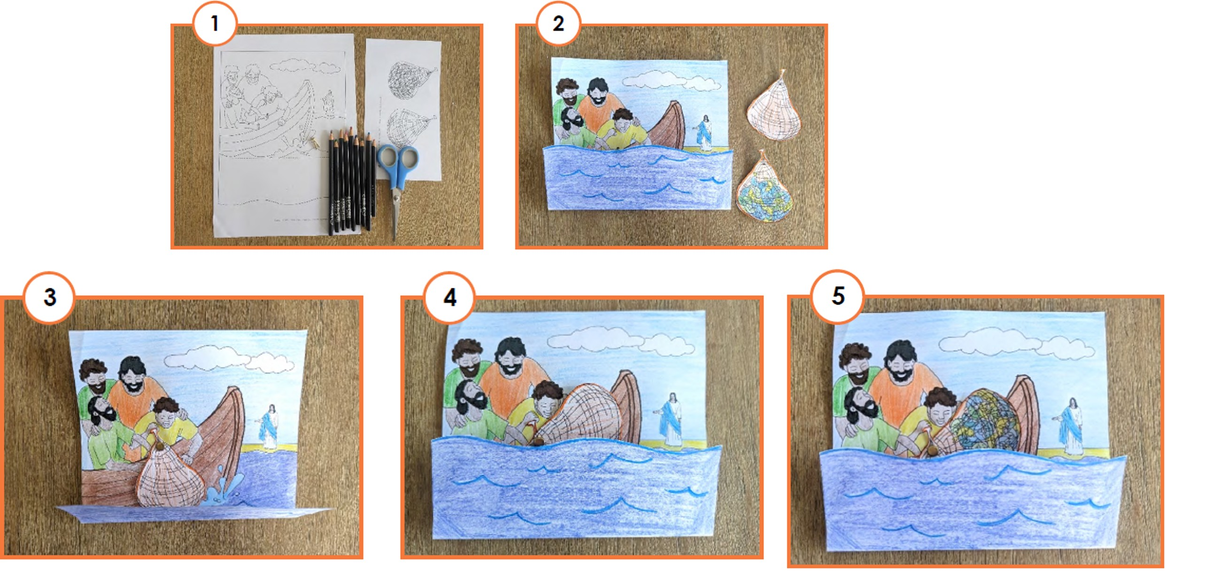
A Pesca Milagrosa
Materiais:
Molde da Arte da Semana 8, lápis de cor, tesoura sem ponta, colchete tipo bailarina.
Instruções:
1. Recorte as peças e dobre a página ao longo da linha tracejada. Pinte a figura, bem como a água na parte dobrada.
2. Coloque a rede vazia sobre a rede cheia e alinhe os pontos com o fundo. Prenda com o colchete tipo bailarina.
3. Mova as diferentes redes para cima e para baixo para mostrar a pesca milagrosa.

Slide 63
9. Eu vou seguir Jesus
Sempre vou, vou seguir,
Sempre vou, vou seguir meu Mestre. 2x
Sempre vou, vou seguir, eu vou seguir Jesus.
Não só quando estou alegre
Sempre vou, vou seguir meu Mestre.
Onde Ele for irei. Eu vou seguir Jesus.
Mesmo quando tudo está errado e vai mal,
Mesmo assim, vou seguir meu Mestre.
Vou cantar e dizer que eu vou seguir Jesus.
Sempre vou, vou seguir,
Sempre vou, vou seguir meu Mestre. 2x
Sempre vou, vou seguir, eu vou seguir Jesus.
Eu vou seguir Jesus. (2X)

Slide 66

Olá Professores
Agora os hinos tem o ícone para reproduzir o áudio do hino: clicar no ícone: à esquerda do slide com a letra do hino
Não esqueça de fazer a arte da semana antes de levar à classe...
Esta semana tem duas atividade3s (para escolher uma ..)
Assim você poderá ajudar melhor os alunos a realizarem a tarefa.
O arquivo “Caça Palavras” com um caça palavras do verso bíblico é para ajudar os alunos que não tem lição a terem algum material para estudar. É sempre distribuído no sábado anterior para que o aluno possa estudar durante a semana.
Se quiserem colaborar com ideias utilize o meu e-mail:
ruy.ernesto.virtual@gmail.com
Ruy Ernesto N Schwantes

Slide 67
Um Momento Tranquilo...
Querido professor da Escola Sabatina,
Quando Jesus começou Seu ministério na Terra e chamou Seus discípulos, Ele não chamou apenas os mais inteligentes, os mais bonitos ou os mais fortes. Ele chamou pessoas comuns; pessoas que estavam dispostas a deixar tudo para segui-Lo. O discipulado na vida e nos tempos de Jesus não era apenas sobre saber o que o Rabi sabia; era sobre ser quem o Rabi era. Eles viviam com o Rabi e O observavam para se tornarem como Ele.
Jesus também nos chama para sermos Seus discípulos. Ele ama cada um de nós e sabe que, quando O seguimos, nossa vida se torna cheia de propósito. Nosso tempo com Jesus nos transformará; seremos mais parecidos com Ele e desejaremos compartilhar Seu amor com aqueles ao nosso redor.
Com Jesus em nosso coração, passaremos a ser como um espelho, refletindo aos outros Seu amor e Sua graça. Ellen White escreveu: “Seus discípulos são Seus representantes entre os seres humanos, e um dos meios mais eficazes de conquistar pessoas para Ele é exemplificar Seu caráter na vida diária. Nossa influência sobre outros não depende tanto do que dizemos, mas do que somos” (O Desejado de Todas as Nações, p. 104).
Ao explorarem juntos a história desta semana, que você e as crianças se sintam amados, sabendo que nosso Deus está chamando cada um de nós para ser discípulos Dele.

Slide 68
08. Chamados Para Seguir Jesus
“Jesus voltou a falar ao povo e disse:
‘Eu sou a luz do mundo. Se vocês Me seguirem,
não andarão no escuro, pois terão a luz da vida’”
João 8:12
Saber que Jesus as chama para segui-Lo.
Sentir-se felizes porque Jesus as ama e quer guiar a vida delas.
Responder aceitando Seu convite para segui-Lo e falar sobre Ele a outras pessoas.
Jesus me ama tanto que me chama a segui-Lo.

Slide 69
08. Chamados Para Seguir Jesus
4. O Filho
9. Vida, Morte e Ressurreição de Cristo
11. Crescimento em Cristo
No início de Seu ministério, Jesus chamou 12 rapazes para segui-Lo, passar tempo e aprender com Ele, a fim de que mais tarde eles ensinassem a outros a verdade sobre Deus. Depois que Pedro, Tiago, João e André passaram uma noite pescando, sem sucesso, Jesus disse-lhes que lançassem as redes novamente, e isso resultou na maior pesca da vida deles. Jesus então lhes deu a missão de pescar pessoas em vez de peixes.
Jesus me ama tanto que me chama a segui-Lo.

Slide 70
https://mais.cpb.com.br/licao-infantil/

Slide 71


